Slide 1
Ukrajinci a Rusíni

Slide 2
Kdo je a kdo není národ?
Ukrajinci ano, Rusíni ne x Ukrajinci i Rusíni ano
oba názorové proudy jak u laické tak odborné veřejnosti
v současné době není vyřešeno
v rámci ČR dvě samostatné národnostní menšiny

Slide 3
Historie kontaktů s oblastí Ukrajiny
16. a 17. století
studenti, žoldáci (Kozáci)
18. století
připojení V Haliče a S Bukoviny k monarchii => častější přesun místního obyvatelstva
Konec 19. století
vyučující na technické univerzitě v Praze
první organizace ukrajinských studentů v Příbrami

Slide 4
Počátek 20. století
formování národního uvědomění Ukrajinců, do té doby jednotlivé skupiny; Rusíni n. Malorusové
sezónní dělníci
1. světová válka
zpočátku zajatci, později civilisté z válečných oblastí

Slide 5
Historie kontaktů – Ukrajinci
1. republika
politická emigrace ze SSSR i Polska: podpora vzdělávání a kultury ze strany státu (SŠ, VŠ v Praze)
2. světová válka
emigrace preferující samostatnou Ukrajinu pronásledována
část politické emigrace odvlečena zpět

Slide 6
2. polovina 20. století
z Ukrajiny do pohraničí reemigranti z Volyně
jako ostatní obyvatelé SSSR
zrušení práv menšiny → zánik školství, zákaz řecko-katolického obřadu
od 1968 samostatná menšina (Ukrajinci-Rusíni)
Po r. 1989
migrace ekonomická – krátkodobá, opakovaná, „pomajdanovská“ politická
konec 90. let a období hosp. krize pokles, krátkodobý pobyt jedinců => dlouhodobý rodin

Slide 7
Charakteristika menšiny – Ukrajinci
střední produktivní a nejmladší věková skupina
nekvalifikovaná a pomocná pracovní síla – až 2/3 nedělají práci odpovídající vzdělání, odborníci
etnická, šedá ekonomika, využívání kontaktů a informací, krátkodobé pobyty (90. léta)
vyšší koncentrace ve větších aglomeracích
vnitřní rozdělení na západní (tradiční kultura) a východní Ukrajince (sovětizace)

Slide 8
Č. o Ukrajincích: levná pracovní síla, nevzdělaní, obhroublí, alkoholici, kriminalita x pracovití, skromní
Ukrajinci o Č.: nespolečenští, xenofobní, nejsou vlastenci
https://www.youtube.com/watch?v=kHeuf6iojJs

Slide 9
Statistické údaje – Ukrajinci
1980: necelých 10.000 (21% celkového počtu)
1991: 8.200
2011: 53.253 (kvalifikované odhady 60 tisíc), JmK 4.989
2017: 117 tisíc přechodný nebo trvalý pobyt

Slide 10
Etnické identifikátory – Ukrajinci
jazyk ani místo narození není určující
náboženství hlavně Z (řečtí katolíci, pravoslavní, katolíci = potomci Čechů a Poláků)
zvyky: přenos tradice do českého prostředí – spojeno s rodinou a církví (Velikonoce – půst, pascha, Vánoce, gastronomie)
hudba a tanec: spojeno s komunitními aktivitami; častušky (žertovné zdramatizované zpěvy)
Ukrajinci o sobě: národní hrdost

Slide 11
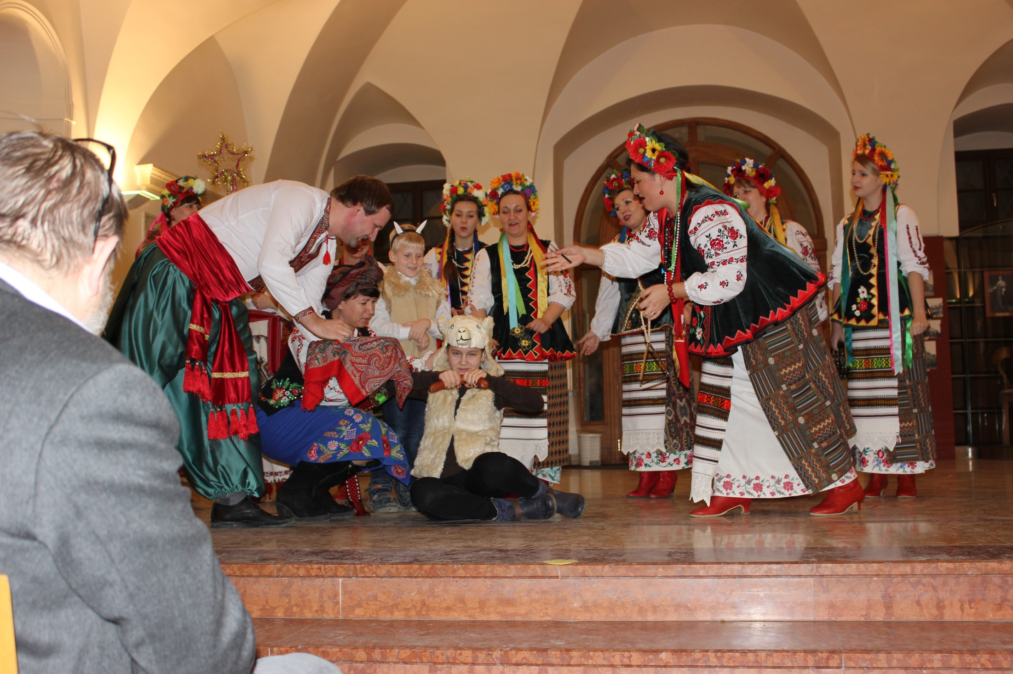
Kulturní instituce - Ukrajinci
současná i tradiční kultura; „pomajdanovská“ politika
Sdružení Ukrajinců a příznivců Ukrajiny v ČR (Praha, 1990) – soubor Berehyňa
Ukrajinská iniciativa v ČR (Praha, 1992) – časopis Porohy, kapela Ignis
Ukrajinská iniciativa Jižní Moravy (Brno, 2014)
Sdružení Ukrajinek v ČR (Praha, 2003)
Sudaruška
Ukrajinský žurnál (2013) – v ČJ, politické

Slide 12
Literatura a badatelé – Ukrajinci
Bohdan Zilynskyj – česko-ukrajinské vztahy
Bohdan Rajčinec
PřF UK, katedra sociální demografie a regio- nálního rozvoje

Slide 13
Historie kontaktů – Rusíni
1. republika
do té doby maďarizace
součástí státu oblast Podkarpatská Rus (později Zakarpatská Ukrajina) → snaha o autonomii
rozvoj ekonomický, vzdělávání x příchod Čechů
pracovní migrace, po r. 1939 politická

Slide 14
2. světová válka
útěk před Maďary do SSSR → internace, čsl. armáda
likvidace inteligence po příchodu Rudé armády
2. polovina 20. století
možnost přesunu do „původního státu“ – vojáci, studenti
rusínští reemigranti z Rumunska (J Morava)
smíšená manželství, tradiční kultura zanikla
národnost ukrajinská nebo slovenská

Slide 15
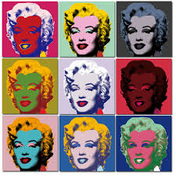
Po r. 1989
období etnoemancipace: revitalizace jazyka (na Slovensku kodifikován) a tradic, národní hrdost (Nick Holonyak – LED diody, Andy Warhoul - výtvarník) x identifikace s určitou skupinou (Lemkové, Huculové, Bojkové)
migrace ekonomická

Slide 16
Charakteristika menšiny – Rusíni
u nás především ze Slovenska, Ukrajiny
téměř chybí střední generace
městské prostředí – Praha, S republiky
starší generace vysoká asimilace, mladší generace etnoemancipace

Slide 17
Statistické údaje – Rusíni
1991: 1.900
2011: 739 (kvalifikované odhady 10 tisíc), JmK 67

Slide 18
Kulturní instituce – Rusíni
historické souvislosti
Klub přátel Podkarpatské Rusi (1. republika) →
Společnost přátel Podkarpatské Rusi (Praha, 1990): časopis Podkarpatská Rus, turistika
Přátelé Podkarpatské Rusi (Brno, 1992)
Rusíni.cz – rusínská iniciativa v ČR (Praha, 2009): etnoemancipace => národní samostatnost, Dětské centrum (výuka jazyka)

Slide 19
Literatura a badatelé – Rusíni
za 1. republiky Podkarpatská Rus – spojeno s cestováním, charitativní činností, prací; Amálie Kožmínová (obydlí, zvyky, oděv)
historici v souvislosti s vojáky ve Svobodově armádě
členové spolků (Agáta Pilátová, Dagmar Březinová)
www.ukrajinci.cz

